Slide 1

Сабақтың тақырыбы:
Нақты көрсеткішті дәрежелік функцияның туындысы мен интегралы
11-сынып

Slide 2
оқу мақсаттары:
11.3.1.9 - нақты көрсеткішті дәрежелік функцияның туындысын табу ережелерін білу және қолдану;
11.3.1.10 - нақты көрсеткішті дәрежелік функцияның интегралын табу ережелерін білу және қолдану;

Slide 3
Бағалау критерийлері
нақты көрсеткішті дәрежелік функцияның туындысын табады;
нақты көрсеткішті дәрежелік функцияның интегралын табады;
нақты көрсеткішті дәрежелік функцияның интегралынтабу ережелерін қолданып, қисық сызықты трапецияның ауданын таба алады;

Slide 4
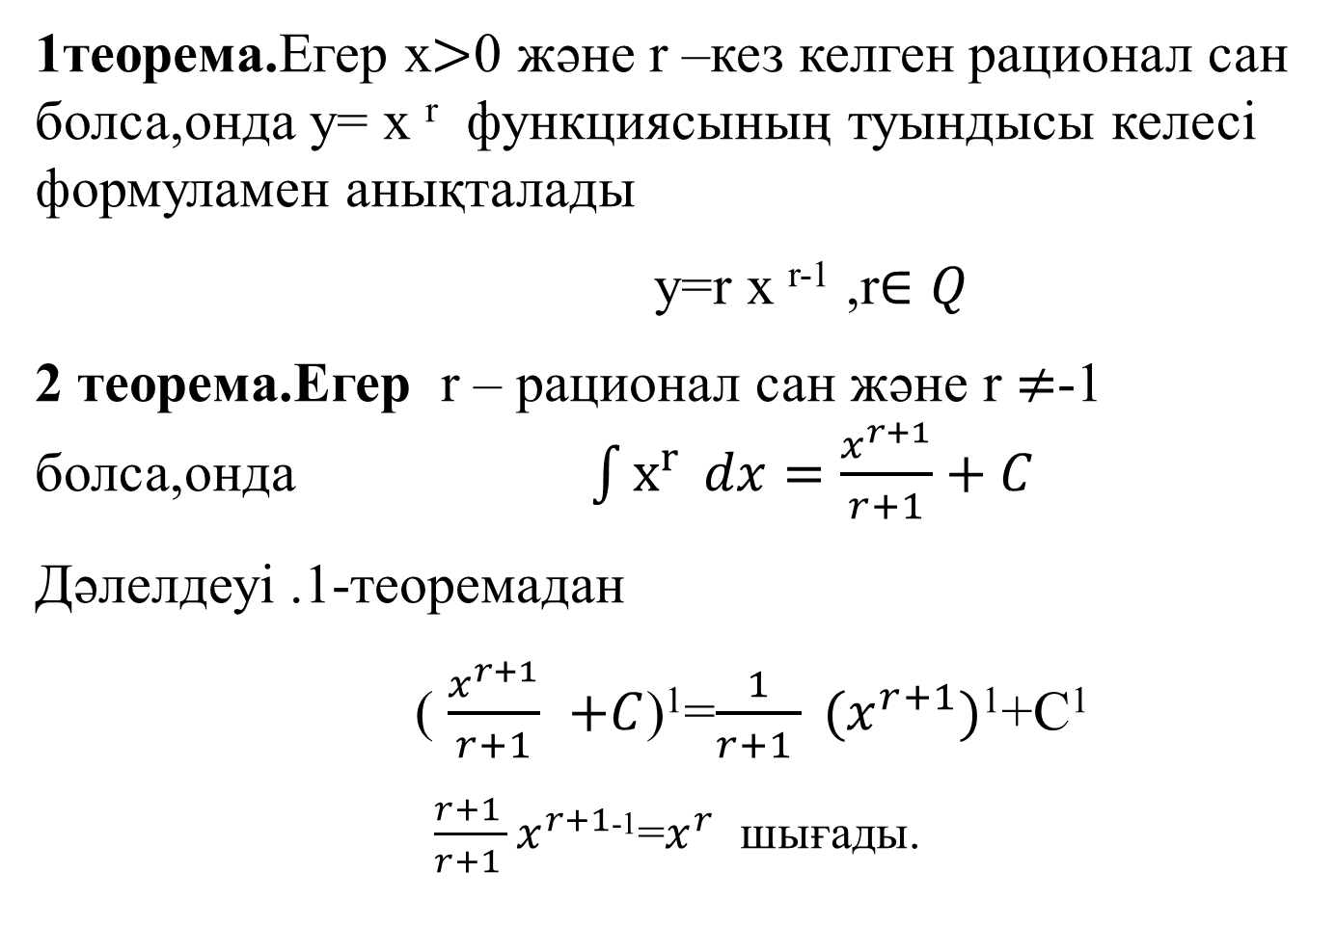
1теорема.Егер х$>$0 және r –кез келген рационал сан болса,онда y= x ^{r} функциясының туындысы келесі формуламен анықталады
у=r x ^{r-1} ,r$∈Q$
2 теорема.Егер r – рационал сан және r $≠$-1 болса,онда $\int{х^{r } dx=\frac{x^{r+1}}{r+1}}+C$
Дәлелдеуі .1-теоремадан
( $\frac{x^{r+1}}{r+1}$ $+C$)¹=$\frac{1}{r+1 } (x^{r+1})$¹+C¹
$\frac{r+1 }{r+1 }x^{r+1}$⁻¹=$x^{r}$ шығады.

Slide 5
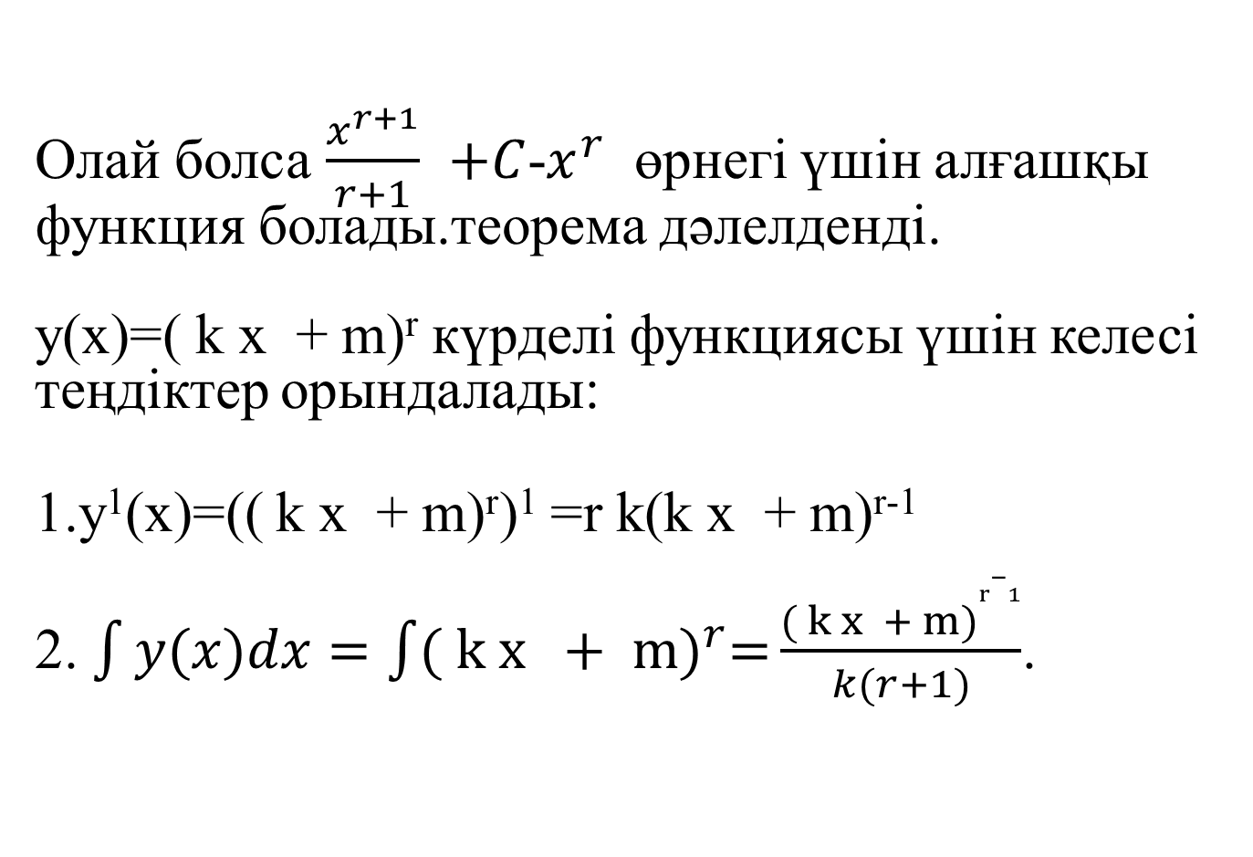
Олай болса $\frac{x^{r+1}}{r+1}$ $+C$-$x^{r}$ өрнегі үшін алғашқы функция болады.теорема дәлелденді.
y(x)=( k x + m)^{r} күрделі функциясы үшін келесі теңдіктер орындалады:
1.y¹(x)=(( k x + m)^{r})¹ =r k(k x + m)^{r-1}
2. $\int{y(x)dx}=\int{{( k x + m)}^{r}=}\frac{{( k x + m)}^{r−1}}{k(r+1)}$.

Slide 6
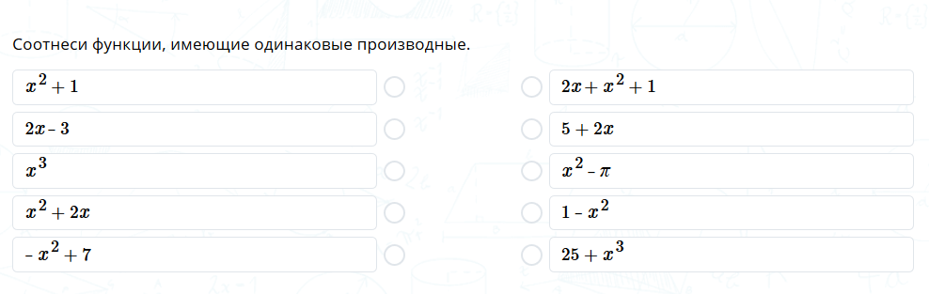
1-тапсырма
Туындысы бірдей функцияларды сәйкестендіріңіз

Slide 7
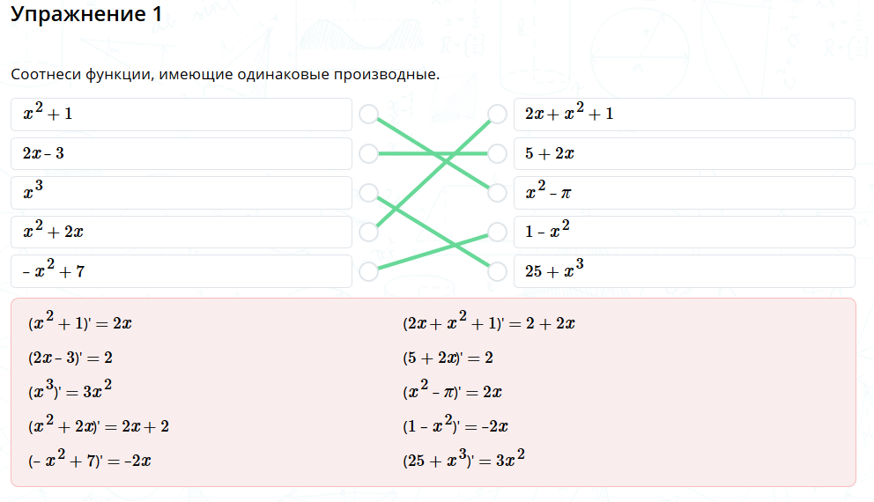
Тексеру

Slide 8
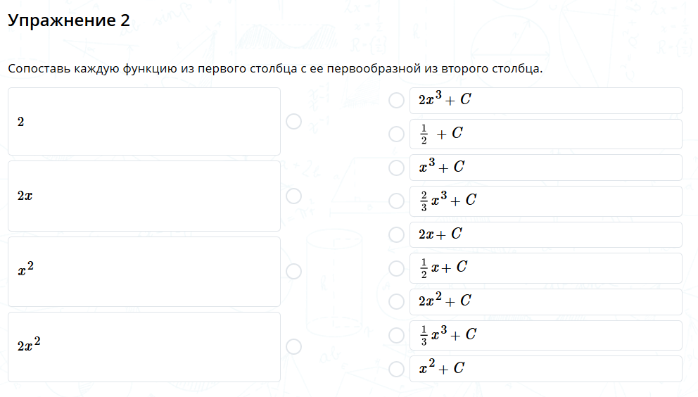
2-тапсырма
Алғашқы функциясын тауып, сәйкестендіріңіз

Slide 9
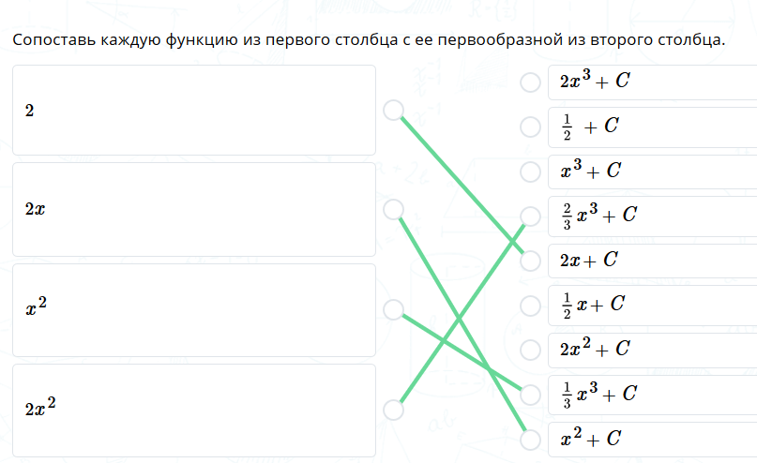
Тексеру

Slide 10


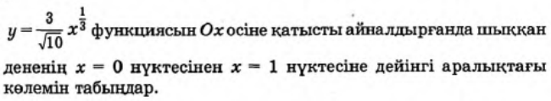
Жұптық жұмыс
Дескриптор. Оқушы:
-анықталмаған интегралдың қасиеттерін біледі;
-интегралдау формулаларын қолдана алады;
-Ньютон-Лейбниц формуласын қолданады;
-есептің шешімін дұрыс табады.

Slide 11



Жауабы:
2. 3.
Жеке жұмыс:
Қосымша №2
Дескриптор. Оқушы:
-анықталмаған интегралдың қасиеттерін біледі;
-интегралдау формулаларын қолдана алады;

Slide 12
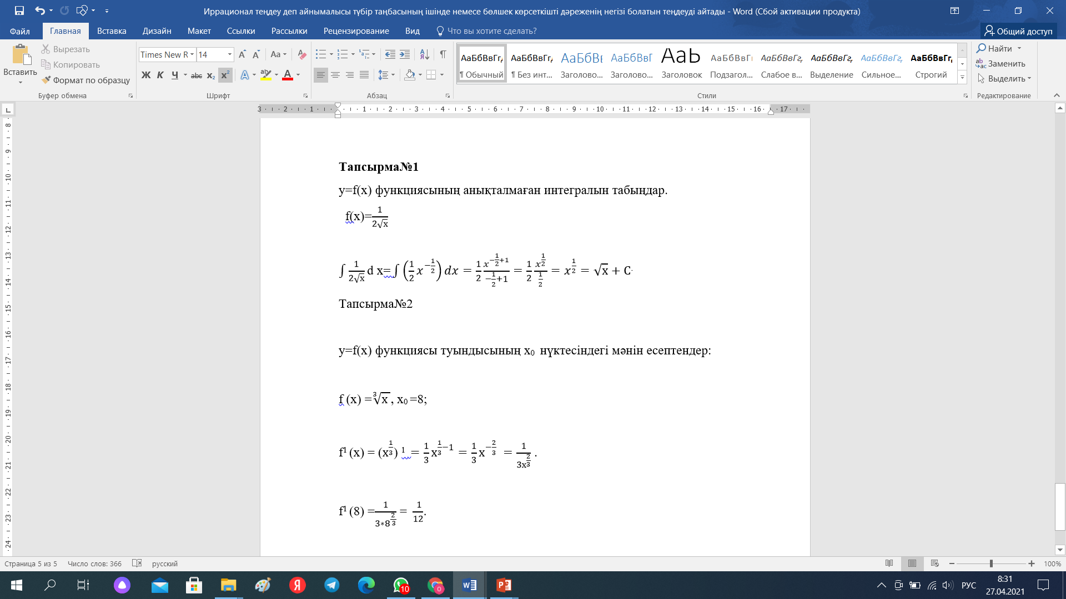

Slide 13
Рефлексия
- нені ең жақсы жасай алдым?
- қандай бағытта немесе жұмыс жасауым керек?

